Slide 1
画像情報処理特論 第5回 平滑化、先鋭化
2018/05/17
東京工科大学 助教
加納 徹

Slide 2
授業計画
第1回：ガイダンス、Java開発環境の構築
第2回：GUIアプリケーション開発、画像データの入出力
第3回：前処理(1)（二値化処理、画像の配列化）
第4回：前処理(2)（モルフォロジー演算）
第5回：前処理(3)（平滑化、鮮鋭化）
第6回：画像の特徴抽出・特徴解析
第7回：画像の定量評価（MSE、PSNR、CNR）
第8回：コンピュータ診断支援への展開、まとめ

Slide 3
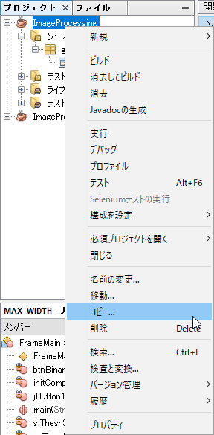
注意事項
前回作った GUI を一部削除します
プロジェクトを右クリックし、
[コピー] で複製しておくことを
おすすめします

Slide 4
フィルタ処理

Slide 5
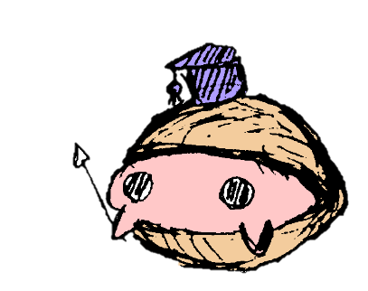
フィルタ処理（Filtering）
フィルタ処理・・・ノイズ除去や特徴抽出を行う処理
平滑化フィルタ
平均値（加重平均）フィルタ
ガウシアンフィルタ
メディアンフィルタ
鮮鋭化フィルタ
ソーベルフィルタ
ラプラシアンフィルタ
その他のフィルタ
バイラテラルフィルタ
いっぱいあるけど、一つできればあとは簡単

Slide 6

フィルタ処理（Filtering）
フィルタ処理・・・ノイズ除去や特徴抽出を行う処理
？
＊
＝
オペレータ （フィルタ）
元画像
処理画像
オペレータは、「カーネル」とも呼ばれる

Slide 7
平滑化（Smoothing）

Slide 8



平均化フィルタ
周辺の画素の平均値に置き換えるフィルタ
3$×$3
5$×$5
1/9
1/9
1/9
1/25
1/25
1/25
1/25
1/25
1/9
1/9
1/9
1/25
1/25
1/25
1/25
1/25
1/9
1/9
1/9
1/25
1/25
1/25
1/25
1/25
1/25
1/25
1/25
1/25
1/25
1/25
1/25
1/25
1/25
1/25
かんた～ん

Slide 9
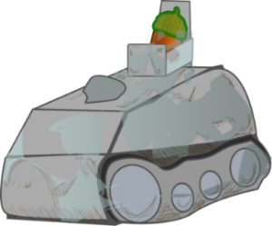
平均化フィルタ
周辺の画素の平均値に置き換えるフィルタ
コンボリューション（畳み込み）記号
90
90
90
90
90
90
90
90
90
90
1/9
1/9
1/9
90
90
180
90
90
＊
1/9
1/9
1/9
90
90
90
90
90
1/9
1/9
1/9
90
90
90
90
90
画像中心にノイズのようなものがある状況を想定

Slide 10
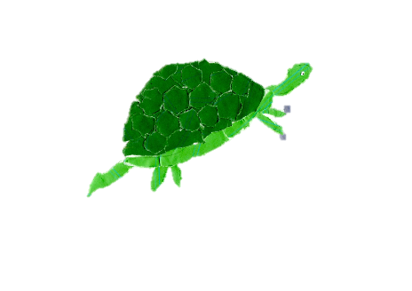
平均化フィルタ
周辺の画素の平均値に置き換えるフィルタ
90
90
90
90
90
90
90
90
90
90
90
90
90
90
90
1/9
1/9
1/9
90
100
90
90
90
90
90
180
90
90
＊
1/9
1/9
1/9
＝
90
90
180
90
90
90
90
90
90
90
1/9
1/9
1/9
90
90
90
90
90
90
90
90
90
90
90
90
90
90
90
$90×\frac{1}{9}+90×\frac{1}{9}+90×\frac{1}{9}$ $+90×\frac{1}{9}$ $+90×\frac{1}{9}$ $+90×\frac{1}{9}$ $+90×\frac{1}{9}+180×\frac{1}{9}=100$

Slide 11

平均化フィルタ
周辺の画素の平均値に置き換えるフィルタ
90
90
90
90
90
90
90
90
90
90
90
90
90
90
90
1/9
1/9
1/9
90
100
100
100
90
90
90
180
90
90
＊
1/9
1/9
1/9
＝
90
100
100
100
90
90
90
90
90
90
1/9
1/9
1/9
90
100
100
100
90
90
90
90
90
90
90
90
90
90
90
尖った部分が じわぁ～～ っと広がるイメージ

Slide 12

加重平均フィルタ
周辺の画素の重み付き平均値に置き換えるフィルタ
3$×$3
5$×$5
1/10
1/10
1/10
1/35
1/35
1/35
1/35
1/35
1/10
2/10
1/10
1/35
2/35
2/35
2/35
1/35
1/10
1/10
1/10
1/35
2/35
3/35
2/25
1/35
1/35
2/35
2/35
2/35
1/35
1/35
1/35
1/35
1/35
1/35
中心ほど影響を大きくすることで緩やかな平滑化となる

Slide 13

ガウシアンフィルタ
フィルタの重みを正規分布（ガウス分布）にしたフィルタ
3$×$3
5$×$5
1/16
2/16
1/16
1/256
4/256
6/256
4/256
1/256
2/16
4/16
2/16
4/256
16/256
24/256
16/256
4/256
1/16
2/16
1/16
6/256
24/256
36/256
24/256
6/256
4/256
16/256
24/256
16/256
4/256
1/256
4/256
6/256
4/256
1/256
みんな大好き 正規分布 はやっぱり美しいですね

Slide 14

メディアン（中央値）フィルタ
周辺の画素の中央値に置き換えるフィルタ
（ゴマ塩ノイズの除去に適している）
90
90
90
90
90
90
90
90
90
90
90
90
90
90
90
90
90
90
90
90
90
90
180
90
90
＊
メディアン フィルタ
＝
90
90
90
90
90
90
90
90
90
90
90
90
90
90
90
90
90
90
90
90
90
90
90
90
90
ノイズがきれいさっぱりなくなった！

Slide 15
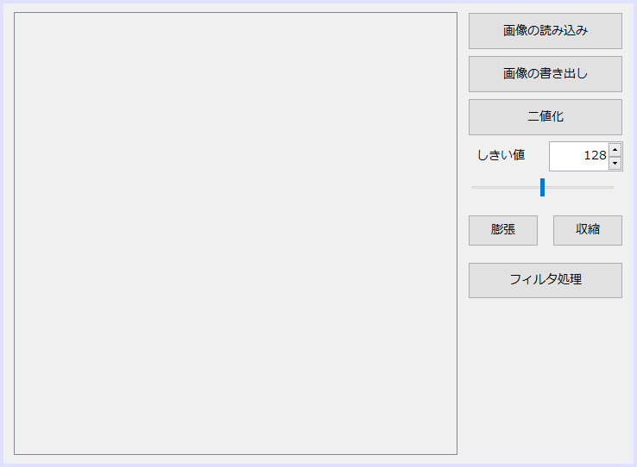

フィルタ処理の実装
GUI : JButton
変数名 : btnFiltering
これからは GUI も自分好みに実装していってみよう

Slide 16
フィールドで以下の変数を宣言
final int MAX_WIDTH = 1024, MAX_HEIGHT = 1024;
int imageWidth, imageHeight;
int[] imageData = new int[MAX_WIDTH * MAX_HEIGHT];
int[] imageDataBinary = new int[MAX_WIDTH * MAX_HEIGHT];
int[] imageDataBinaryBuffer = new int[MAX_WIDTH * MAX_HEIGHT];
int[] imageDataFiltered = new int[MAX_WIDTH * MAX_HEIGHT];
float[] filter = {1/9f, 1/9f, 1/9f,
1/9f, 1/9f, 1/9f,
1/9f, 1/9f, 1/9f};
int black = Color.black.getRGB();
int white = Color.white.getRGB();
…
…
フィルタ処理用配列
平均化フィルタ

Slide 17
フィルタ処理の実装
btnFilteringActionPerformed を以下のように変更
private void btnFilteringActionPerformed(java.awt.event.MouseEvent evt) {
if (bufImage == null) return; // 画像パネルが空の場合、終了
int gray;
float newValue;
for (int y = 1; y < imageHeight - 1; y++) {
for (int x = 1; x < imageWidth - 1; x++) {
newValue = 0;
for (int fy = 0; fy < 3; fy++)
for (int fx = 0; fx < 3; fx++)
newValue += imageData[(y - 1 + fy) * imageWidth + x - 1 + fx] * filter[fy * 3 + fx];
gray = (int) newValue;
if (gray > 255) gray = 255;
if (gray < 0) gray = 0;
imageDataFiltered[y * imageWidth + x] = gray;
bufImageShow.setRGB(x, y, new Color(gray, gray, gray).getRGB());
}
}
imageData = Arrays.copyOf(imageDataFiltered, imageData.length);
lblDraw.setIcon(new ImageIcon(bufImageShow));
}
畳み込み演算（フィルタ処理）
例外処理
データの更新

Slide 18
【発展】フィルタ処理のメソッド化
btnFilteringActionPerformed をメソッド化
private void btnFilteringActionPerformed(java.awt.event.MouseEvent evt) {
if (bufImage == null) return; // 画像パネルが空の場合、終了
int gray;
float newValue;
for (int y = 1; y < imageHeight - 1; y++) {
for (int x = 1; x < imageWidth - 1; x++) {
newValue = 0;
for (int fy = 0; fy < 3; fy++)
for (int fx = 0; fx < 3; fx++)
newValue += imageData[(y - 1 + fy) * imageWidth + x - 1 + fx] * filter[fy * 3 + fx];
gray = (int) newValue;
if (gray > 255) gray = 255;
if (gray < 0) gray = 0;
imageDataFiltered[y * imageWidth + x] = gray;
bufImageShow.setRGB(x, y, new Color(gray, gray, gray).getRGB());
}
}
imageData = Arrays.copyOf(imageDataFiltered, imageData.length);
lblDraw.setIcon(new ImageIcon(bufImageShow));
}
ここをメソッドにしたい

Slide 19

【発展】フィルタ処理のメソッド化
btnFilteringActionPerformed をメソッド化
private void btnFilteringActionPerformed(java.awt.event.MouseEvent evt) {
if (bufImage == null) return; // 画像パネルが空の場合、終了
// フィルタ処理
setFilter(*****);
imageData = Arrays.copyOf(imageDataFiltered, imageData.length);
lblDraw.setIcon(new ImageIcon(bufImageShow));
}
こんな感じにすっきりさせたい
「メソッド」は、一連の処理をまとめたものだったね
どこからでも何度でも呼び出せてらくちん

Slide 20
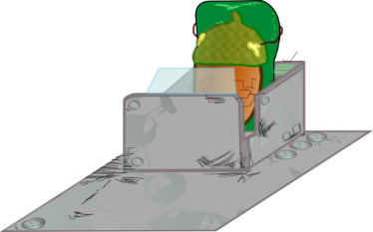
メソッドの作り方①
戻り値の型
関数の名前
引数
int calc(int x) {
int res;
res = x * x + 3 * x;
return res;
}
メソッドの処理内容
（計算や文字の表示等）
戻り値や引数が無い場合は、void（空っぽの意味）と記入

Slide 21
メソッドの作り方②
計算結果用の変数
int calc(int x) {
int res;
res = x * x + 3 * x;
return res;
}
計算内容の記述
return で呼び出し元に結果を返す （戻り値の型が void の場合は不要）
引数として受け取った値は x に格納され、関数内で自由に使える

Slide 22
【発展】フィルタ処理のメソッド化
フィールドで setFilter() メソッドを作成
void setFilter(float[] filterType, int filterSize) {
int gray, dif = filterSize / 2;
float newValue;
for (int y = dif; y < imageHeight - dif; y++) {
for (int x = dif; x < imageWidth - dif; x++) {
newValue = 0;
for (int fy = 0; fy < filterSize; fy++)
for (int fx = 0; fx < filterSize; fx++)
newValue += imageData[(y - dif + fy) * imageWidth + x - dif + fx]
* filterType[fy * filterSize + fx];
gray = (int) newValue;
if (gray > 255) gray = 255;
if (gray < 0) gray = 0;
imageDataFiltered[y * imageWidth + x] = gray;
bufImageShow.setRGB(x, y, new Color(gray, gray, gray).getRGB());
}
}
}

Slide 23


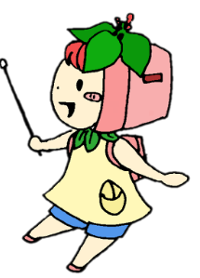
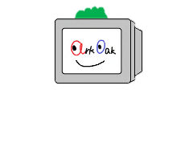

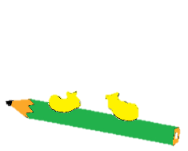






【発展】フィルタ処理のメソッド化
setFilter メソッドの呼び出し
private void btnFilteringActionPerformed(java.awt.event.MouseEvent evt) {
if (bufImage == null) return; // 画像パネルが空の場合、終了
// フィルタ処理
setFilter(filter, 3);
imageData = Arrays.copyOf(imageDataFiltered, imageData.length);
lblDraw.setIcon(new ImageIcon(bufImageShow));
}
フィルタタイプ（配列）とフィルタサイズを与える
おーく君 & おーく子ちゃん
アー君
あーくちゃん
樫木筆夫
赤貝ちゃん
樫の木君
ちくわ君
A-CORN
セミコロン;
プログラミング小僧
Ping Pig
Mr. O
わんわんおーく
かめおかさん
右下でうだうだ言うキャラクタ募集中
（プロフィールを添えて送ってね）

Slide 24
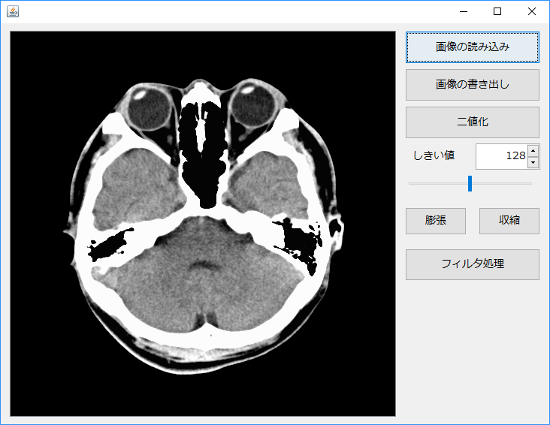
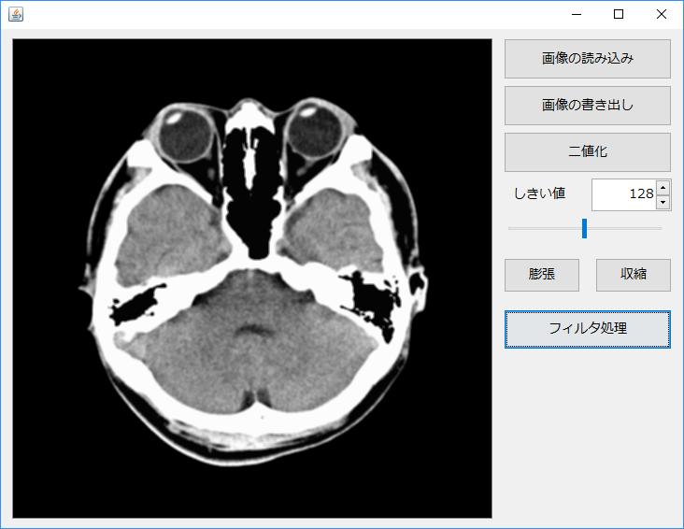
平均化処理の実行結果
元画像
平均化処理
ちょっとだけぼやけた

Slide 25
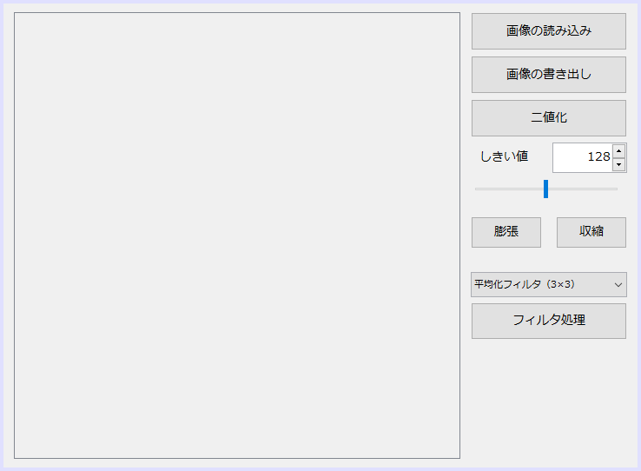
フィルタ選択処理の実装
GUI : JComboBox
変数名 : combFilter
model:
平均化フィルタ（3×3）
平均化フィルタ（5×5）
・・・・・・
・・・・・・
必要に応じて項目を増やしていこう

Slide 26
コンボボックスの判定
btnFilteringActionPerformed の中身の例
if (cmbFilter.getSelectedItem().equals("平均化フィルタ（3×3）")) {
//平均化フィルタ（3×3）が選択されているときの処理
setFilter(filterSmooth3, 3);
} else if (cmbFilter.getSelectedItem().equals("平均化フィルタ（5×5）")) {
//平均化フィルタ（5×5）が選択されているときの処理
setFilter(filterSmooth5, 5);
}
・・・
・・・
} else {
// 例外処理
JOptionPane.showMessageDialog(this, "Error!");
}
getSelectedIndex() で選択位置による分岐にもできる

Slide 27

演習問題
【演習1】 5 × 5の平均化フィルタを作成し、適用させなさい。
【課題2】 加重平均フィルタ、ガウシアンフィルタ配列を作成し、処理を適用させなさい。
【発展課題】 メディアンフィルタを作成し、処理を適用させなさい。
メディアン（中央値）を探すには、まずソート（整列）！

Slide 28
鮮鋭化（Sharpening）

Slide 29
鮮鋭化フィルタ（アンシャープマスク）
平滑化データを差し引くことで鮮鋭化するフィルタ
4近傍鮮鋭化
8近傍鮮鋭化
0
-1
0
-1
-1
-1
-1
5
-1
-1
9
-1
0
-1
0
-1
-1
-1
画像がシャープになってエッヂが強調されるぞ

Slide 30

1次微分フィルタ
隣接するピクセルの差（微分）を可視化するフィルタ
水平方向
垂直方向
0
0
0
0
0
0
0
1
-1
0
1
0
0
0
0
0
-1
0
シンプルにエッジを検出することができる

Slide 31

Prewitt フィルタ
平滑化しつつ鮮鋭化するフィルタ
水平方向
垂直方向
-1
0
1
-1
-1
-1
-1
0
1
0
0
0
-1
0
1
1
1
1
エッジを取る方向に対して垂直方向にぼかすフィルタ

Slide 32
Sobel フィルタ
Prewitt フィルタの中央に重み付けをしたフィルタ
水平方向
垂直方向
-1
0
1
-1
-2
-1
-2
0
2
0
0
0
-1
0
1
1
2
1
Prewitt の上位互換なんだなぁ

Slide 33

Laplacian フィルタ
最も一般的な2次微分フィルタ
4近傍
8近傍
0
1
0
1
1
1
1
-4
1
1
-8
1
0
1
0
1
1
1
水平方向も垂直方向もまとめてエッジ検出ができる！

Slide 34
演習問題
【演習1】 アンシャープマスクを作成し、適用させなさい。
【課題2】 Sobel フィルタおよび Laplacian フィルタを作成し、処理を適用させなさい。
【発展課題】 5×5 の鮮鋭化オペレータを作成し、フィルタ処理を適用させなさい。
オペレータの法則を見つけよう

Slide 35
その他のフィルタ

Slide 36

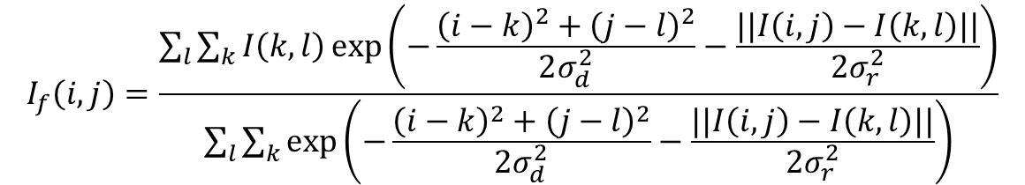
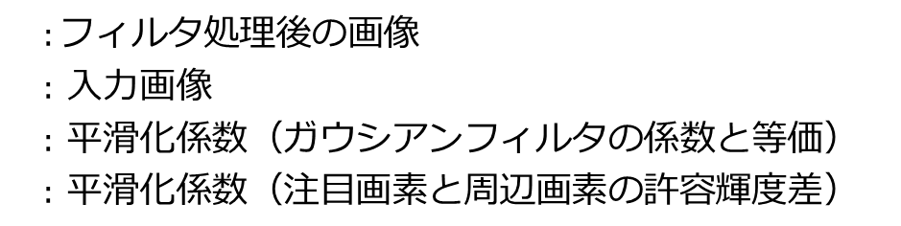

Bilateral フィルタ
エッジを保存しつつ平滑化するフィルタ
$$I_{f}\left(i,j\right)=\frac{\sum_{l}{\sum_{k}{I\left(k, l\right)}\exp\left(−\frac{{\left(i−k\right)}^{2}+{\left(j−l\right)}^{2}}{2σ_{d}^{2}}−\frac{||I\left(i,j\right)−I\left(k,l\right)||}{2σ_{r}^{2}}\right)}}{\sum_{l}{\sum_{k}{\exp\left(−\frac{{\left(i−k\right)}^{2}+{\left(j−l\right)}^{2}}{2σ_{d}^{2}}−\frac{||I\left(i,j\right)−I\left(k,l\right)||}{2σ_{r}^{2}}\right)}}}$$
$$I_{f} \\ I \\ σ_{d} \\ σ_{r}$$
$$:フィルタ処理後の画像 \\ : 入力画像 \\ : 平滑化係数（ガウシアンフィルタの係数と等価） \\ : 平滑化係数（注目画素と周辺画素の許容輝度差）$$
パラメータの調整に骨が折れそう・・・

Slide 37
宿題
以下の課題を Word 等で作成し、PDF形式で提出しなさい。
（ファイル名：学籍番号_氏名.pdf）
【課題1】 平滑化フィルタと鮮鋭化フィルタを組み合わせ、ノイズを抑えつつ鮮鋭な画像を作成しなさい。
【課題2】 モルフォロジー演算の前にフィルタ処理を行うことで、前回課題の結果とどのような違いが生じるか、考察しなさい。
【発展課題】 メディアンフィルタ、バイラテラルフィルタなど、さまざまなフィルタを実装しなさい。
（メディアンフィルタのヒント： Arrays.sort() メソッド）
※適宜スクリーンショットや処理画像を掲載すること

Slide 38
お疲れ様でした つづく

